Slide 1
Тема:
«Что значит быть патриотом сегодня?»

Slide 2
Из словаря С.И. Ожегова
Патриотизм - это преданность и любовь к своему отечеству, к своему народу.
Патриот – человек, одушевлённый патриотизмом, или человек, преданный интересам какого-нибудь дела, горячо любящий что-нибудь.

Slide 3
Князь А. Невский прожил всего 43 года, он стал князем в 16 лет, в 20 – победил шведов в битве на реке Нева, а в 22 года – одержал знаменитую победу на льду Чудского озера. И было прославлено его имя. А затем он своей осторожной политикой уберег Русь, дал ей окрепнуть, оправиться от разорения. Он - родоначальник возрождения России!

Slide 4
«Безверное войско учить, что перегорелое железо точить, – говорил А.В.Суворов.
– Все начинайте с благословления Божия и до издыхания, будьте верны Государю и Отечеству».
А.В. Суворов

Slide 5
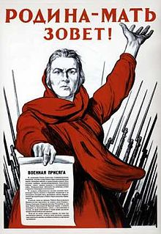
22 июня 1941 - 9 мая 1945

Slide 6
Александр Матросов

Slide 7
Что значит быть патриотом сегодня?
Гордиться своими предками
Знает свою родословную
Любит свою Родину
Любит и охраняет природу своего края
Готов стать на защиту Отечества
Знает историю своей страны
Знает государственную символику
Кто не забывает свою мать, свой дом
Украшает Родину своим трудом
Знает свой родной язык

Slide 8
12569 жителей Тетюшского района ушли на фронт;
7795 не вернулись с поля боя;
5323 – награждены орденами и медалями;
8 из них удостоены звания Героя Советского Союза,
5 стали полными кавалерами ордена Славы.

Slide 9
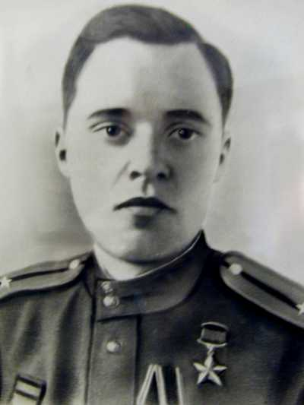
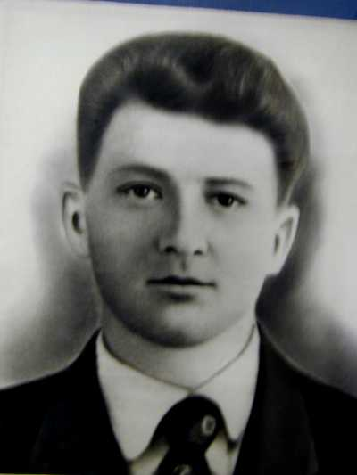
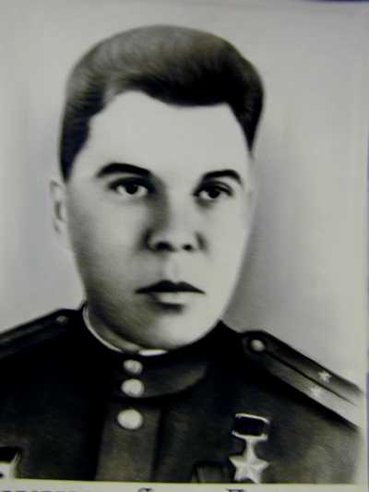
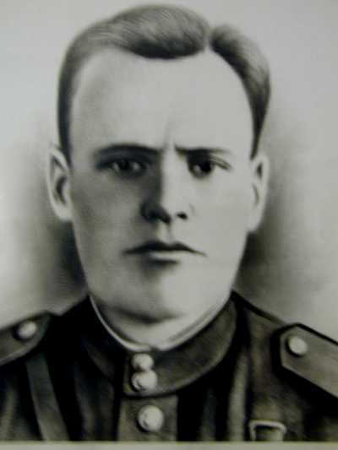
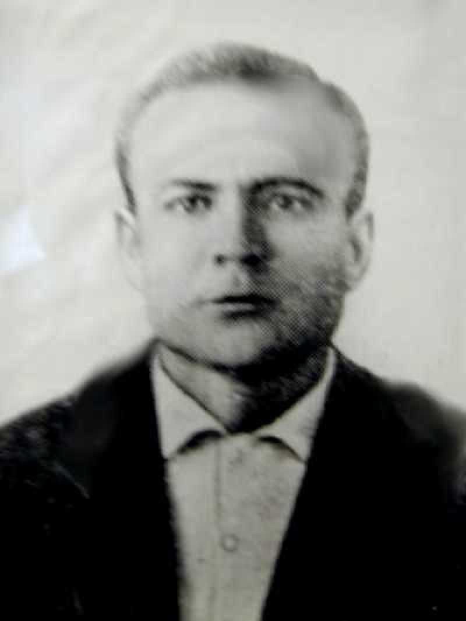
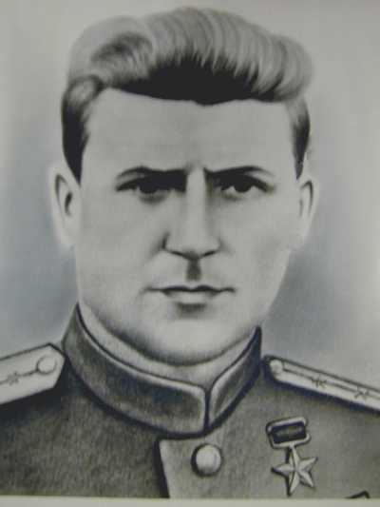
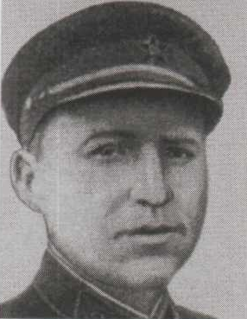
Иванов Николай Петрович
Ханжин Павел Семенович
Родионов Петр Зиновьевич
Староверов Яков Петрович
Рыжов Михаил Григорьевич
Елисеев Михаил Григорьевич
Иванов Петр Артемьевич
Дряничкин Михаил Ефимович

Slide 10
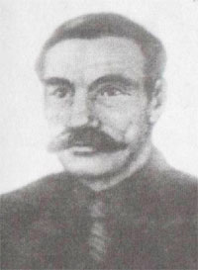
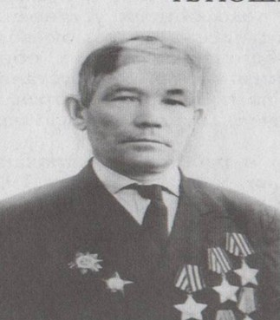
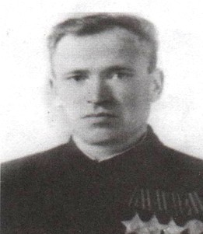
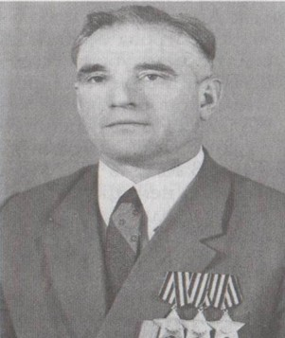
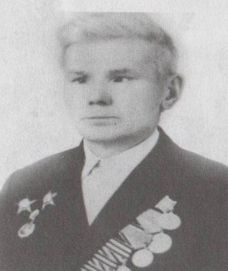
Сафонов Гавриил Васильевич
Малкин Петр Иванович
Дегтев Сергей Сергеевич
Зотов Николай Иванович
Садовников Григорий Данилович

Slide 11
Составление портрета «Гражданина-патриота России»
Гражданин- патриот России «сегодня» – это человек, который
любит______________________________
уважает_____________________________
знает__________________________
гордится__________________________
охраняет___________________________
помогает____________________________
потому что не может быть равнодушным, потому что только активные действия гражданина сделают Родину процветающей.

Slide 12
Спасибо за работу

